Slide 1
第1章
Linux系统概述

Slide 2
本章内容提要
计算机基础知识
操作系统概述
Linux系统的历史和现状
Linux系统的特点
Linux的发展优势与存在问题
Linux系统的常用版本

Slide 3
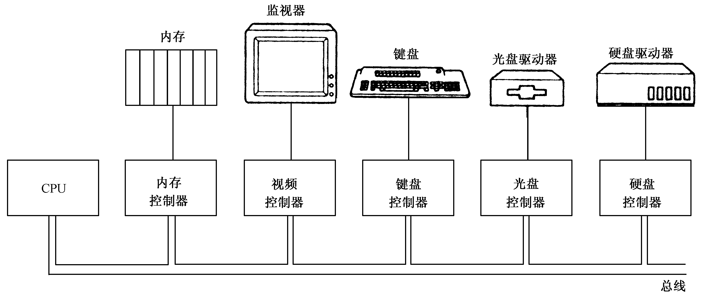
1.1 计算机基础知识
1.1.1 硬件
操作系统硬件环境
现代计算机硬件结构

Slide 4
现代计算机五大功能部件，即运算器、控制器、存储器、输入设备和输出设备
CPU 是计算机系统的“大脑”。它从内存(或高速缓存)中取出指令并执行它们。其基本工作过程是提取指令、译码分析、执行指令。
CPU 内部有若干寄存器,其中一类是通用寄存器,用来存放关键变量和中间结果;另一类是专用寄存器,如程序计数器(PC)、程序状态字(PSW)和栈指针寄存器。
存储器——如高速缓存、内存、磁盘、光盘等。
I/O设备是人机交互的工具,通常由控制器和设备本身组成。I/O设备种类很多。

Slide 5
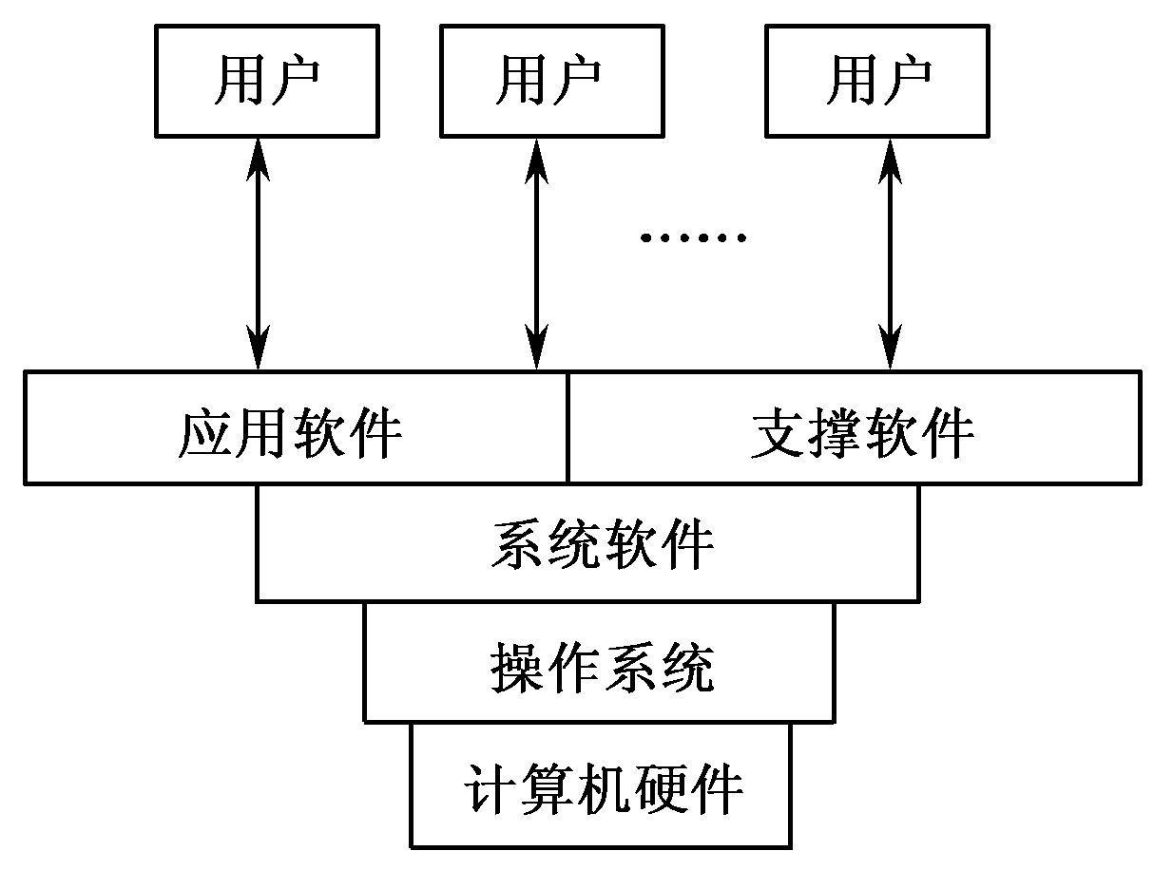
1.1.2 软件
软件是与数据处理系统操作有关的计算机程序和相关数据等的总称。
●程序是计算机完成一项任务的指令的集合
●数据是由程序使用或生成的不同类型的信息
计算机系统的基本结构

Slide 6
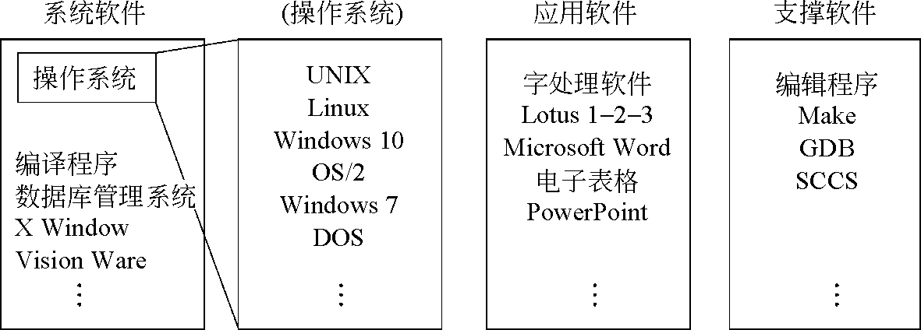
软件的基本构成

Slide 7
软件通常可分为三大类,即系统软件、应
用软件和支撑软件
1.系统软件
这些软件对计算机系统的资源进行控制、管理，并为用户使用和其他程序的运行提供服务。
2.支撑软件
是辅助软件技术人员从事软件开发工作的软件
3.应用软件
是为解决某一类应用需要或某个特定问题而设计的程序

Slide 8
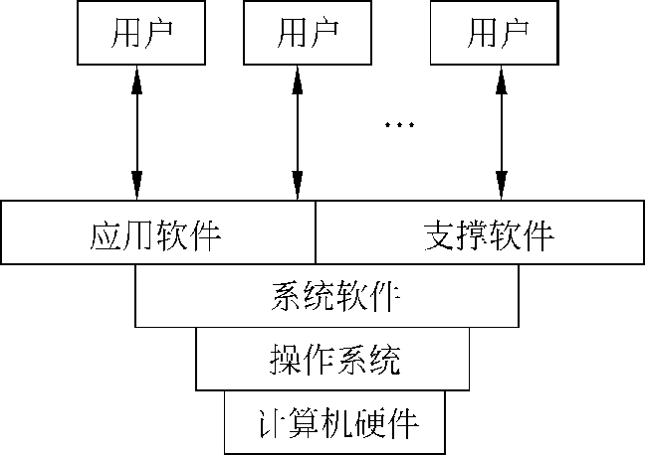
1.2 操作系统概述
1.2.1 什么是操作系统
■操作系统是裸机之上的第一层软件，与硬件关系尤为密切。
操作系统是整个计算机系统的控制管理中心,其他所有软件都建立在操作系统之上。
操作系统对它们既具有支配的权力,又为其运行建造必备环境。

Slide 9
操作系统定义：
操作系统是控制和管理计算机系统内各种硬件和软件资源、有效地组织多道程序运行的系统软件（或程序集合），是用户与计算机之间的接口。

Slide 10
如何理解操作系统
▲操作系统是软件，而且是系统软件。
▲它的基本职能是控制和管理系统内各种资源，有效地组织多道程序的运行。
▲它提供众多服务，方便用户使用，扩充硬件功能。

Slide 11
1.2.2 操作系统的功能
1.存储管理
⑴ 内存分配：操作系统必须记录整个内存的使用情况,处理用户提出的申请,按照某种策略实施分配,接收系统或用户释放的内存空间。
(2)地址映射：CPU 执行用户程序时,要从内存中取出指令或数据,为此就必须把所用的相对地址(或称逻辑地址)转换成内存的物理地址。这就是操作系统的地址映射功能(需要有硬件支持)。
(3)内存保护 ：不同用户的程序都放在一个内存中,就必须保证它们在各自的内存空间中活动,不能相互干扰,更不能侵犯操作系统的空间。
(4)内存扩充：经常会出现各用户对内存“求大于供”的局面。物理上扩充内存不妥,就采取逻辑上扩充内存的办法,这就是虚拟存储技术。

Slide 12
2. 进程和处理机管理
(1)作业和进程调度
简言之,用户的计算任务称为作业;程序的执行过程称做进程,它是分配和运行处理机的基本单位。
一个作业通常要经过两级调度才得以在CPU 上执行。
(2)进程控制
进程是系统中活动的实体。进程控制包括创建进程、撤销进程、封锁进程、唤醒进程等。
(3)进程通信
●多个进程在活动过程中彼此间会发生相互依赖或者相互制约的关系。
●进程同步机制分为同步方式和互斥方式
●相互合作的进程之间往往需要交换信息,为此系统要提供通信机制。

Slide 13
3.文件管理
(1)文件存储空间的管理
●由文件系统对所有文件以及文件的存储空间进行统一管理:为新文件分配必要的外存空间,回收释放的文件空间,提高外存的利用率。
(2)文件操作的一般管理
●包括文件的创建、删除、打开、关闭等。
(3)目录管理
目录管理包括目录文件的组织,实现用户对文件的“按名存取”,以及目录的快速查询和文件共享等。
(4)文件的读写管理和存取控制
根据用户的请求,从外存中读取数据或者将数据写入外存中。
为保证文件信息的安全,防止未授权用户的存取或破坏,对各文件(包括目录文件)进行存取控制。

Slide 14
4.设备管理
(1)缓冲区管理
缓冲区管理的目的是解决CPU 和外设速度不匹配的矛盾,从而使它们能充分并行工作,提高各自的利用率。
(2)设备分配
根据用户的I/O请求和相应的分配策略,为该用户分配外部设备以及通道、控制器等。
(3)设备驱动
由CPU 向通道发出I/O 指令,后者驱动相应设备进行I/O操作。当I/O任务完成后,通道向CPU 发中断信号,由相应的中断处理程序进行处理。
(4)设备无关性
又称设备独立性,即用户编写的程序与实际使用的物理设备无关,由操作系统把用户程序中使用的逻辑设备映射到物理设备。

Slide 15
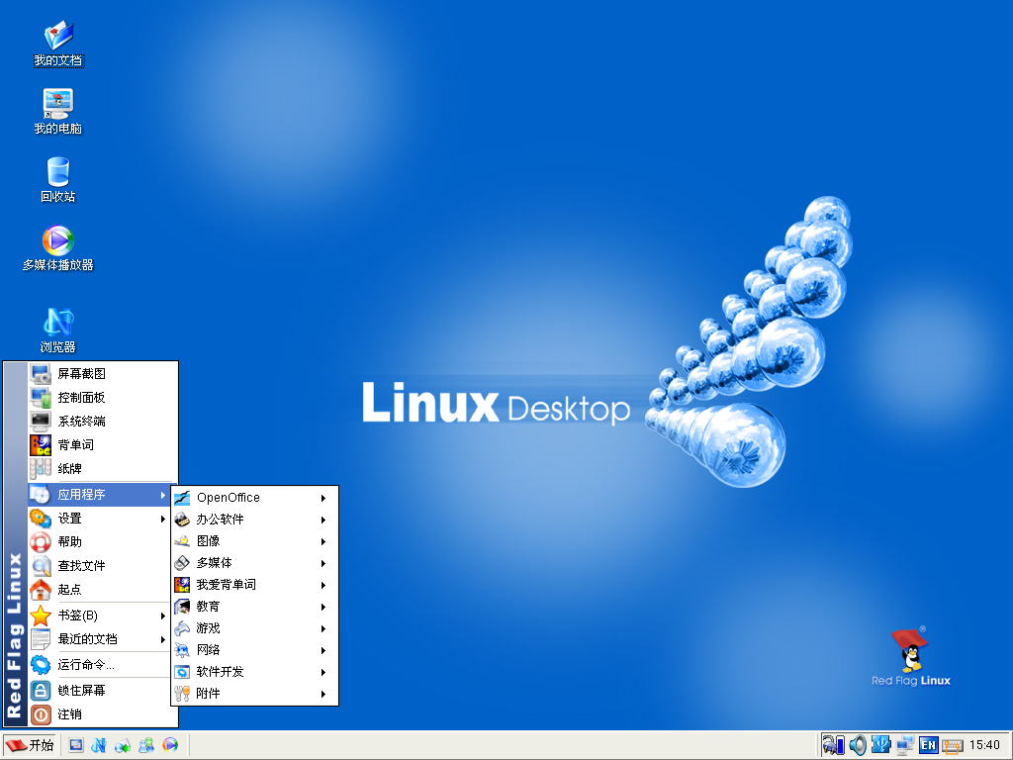
5．用户接口
⑴图形用户接口（GUI）
图形用户接口通常称做图形用户界面(简称图形界面)。
用户利用鼠标、窗口、菜单、图标等图形界面工具,可以直观、方便、有效地使用系统服务和各种应用程序及实用工具。

Slide 16
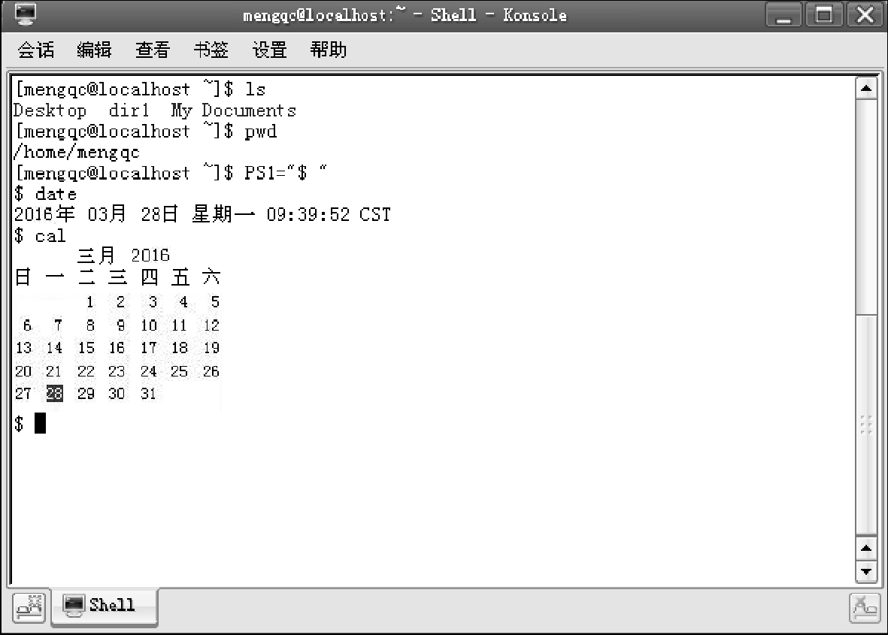
（2）命令行接口
在提示符之后用户从键盘上输入命令,命令解释程序接收并解释这些命令,然后把它们传递给操作系统内部的程序,执行相应的功能。这是操作系统与用户的交互界面。

Slide 17
（3）程序接口
也称系统调用接口。系统调用是操作系统内核与用户程序、应用程序之间的接口。在UNIX/Linux系统上,系统调用以C函数的形式出现。
/* rdwr.c-The read and write system calls */
#include <unistd.h>
#include <sys/types.h>
#include <sys/stat.h>
#include <fcntl.h>
#include <stdlib.h>
#include <stdio.h>
int main(void)
{
int fd1,fd2,fd3,nbytes;
int flags=O_CREAT|O_TRUNC|O_WRONLY;
char buf[10];
if((fd1=open("rdwr.c",O_RDONLY,0644))<0){
perror("open rdwr.c");
exit(EXIT_FAILURE);
}
if((fd2=open("/dev/null",O_WRONLY))<0){
perror("open /dev/null");
exit(EXIT_FAILURE);
}
if((fd3=open("/tmp/foo.bar",flags,0644))<0){
perror("open /tmp/foo.bar");
close(fd1);
close(fd2);
exit(EXIT_FAILURE);
}
while((nbytes=read(fd1,buf,10))>0){
if(write(fd2,buf,10)<0)
perror("write /dev/null");
if(write(fd3,buf,nbytes)<0)
perror("write /tmp/foo.bar");
write(STDOUT_FILENO,buf,10);
}
close(fd1);
close(fd2);
close(fd3);
exit(EXIT_SUCCESS);
}

Slide 18
所有内核之外的程序都必须经由系统调用才能获得操作系统内核的服务。
系统调用只能在程序中使用,不能直接作为命令在终端上输入和执行。
系统调用能够改变处理机的执行状态———从用户态变为核心态(即在此状态下可以访问整个内存,既能执行普通指令,又能执行特权指令),直接进入内核执行,所以其执行效率很高。

Slide 19
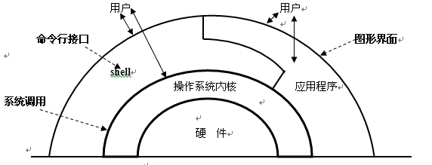
操作系统三种接口的关系

Slide 20
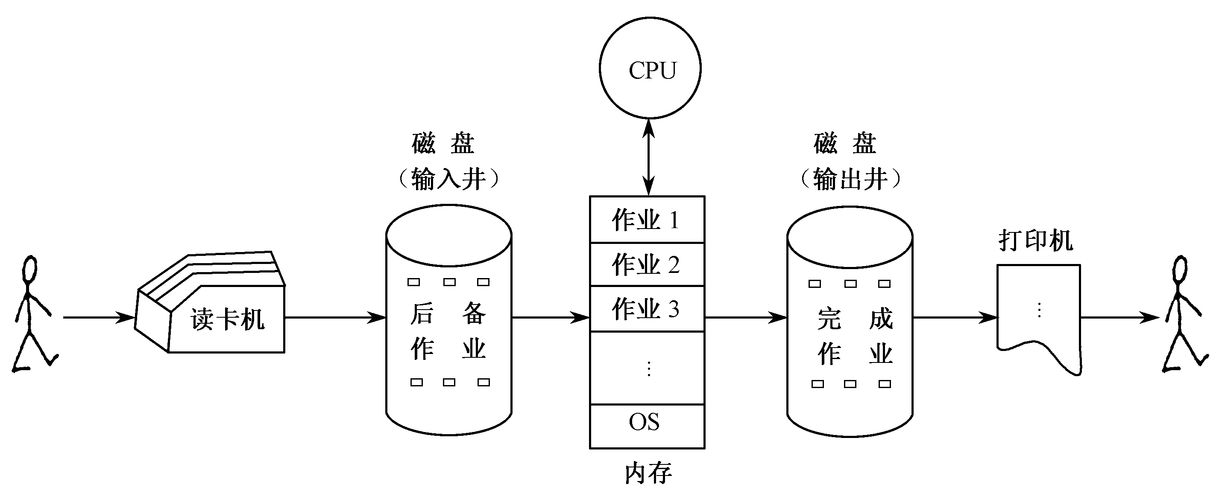
1.2.3 操作系统的类型
1．批处理系统
▲系统有两个特点：一是“多道”，二是“成批”。
“多道”是指内存中存放多个作业,并在外存上存放大量的后备作业。
“成批” 是在系统运行过程中不允许用户和机器之间发生交互作用。选择一
批搭配合理的作业调入内存运行。

Slide 21
主要优点是：
①系统资源利用率高。
②系统吞吐量大。
系统吞吐量是指在给定的一段时间内系统中完成作业的数量。
存在明显缺点：
①用户作业的等待时间长，往往要经过几十分钟、几小时，甚至几天；
②没有交互能力，用户无法干预自己作业的运行，使用起来不方便。

Slide 22
2． 分时系统
在分时系统中，分时主要是指若干并发程序对CPU时间的共享。
它是通过系统软件实现的。分享的时间单位称为时间片。
分时系统的基本特征可概括为四点：
●同时性：若干用户可同时上机使用计算机系统；
●交互性：用户能方便地与系统进行人—机对话；
●独立性：系统中各用户可以彼此独立地操作，互不干扰或破坏；
●及时性：用户能在很短时间内得到系统的响应。

Slide 23
■主要优点是：
①为用户提供了友好的接口
②促进了计算机的普通应用
③便于资源共享和交换信息，为软件开发和工程设计提供了良好的环境。
▲主要缺点是：
无法满足实时要求，系统较庞大，管理较复杂。

Slide 24
3．实时系统
实时系统是指具有实时特性，能够支持实时控制系统工作的操作系统。
这种系统是专用的
三种典型应用形式
(1)过程控制系统
工业生产的自动控制飞机飞行、导弹发射过程中的自动控制
(2)信息查询系统
仓库管理系统、医护信息系统
(3)事务处理系统
飞机票预订、银行财务往来

Slide 25
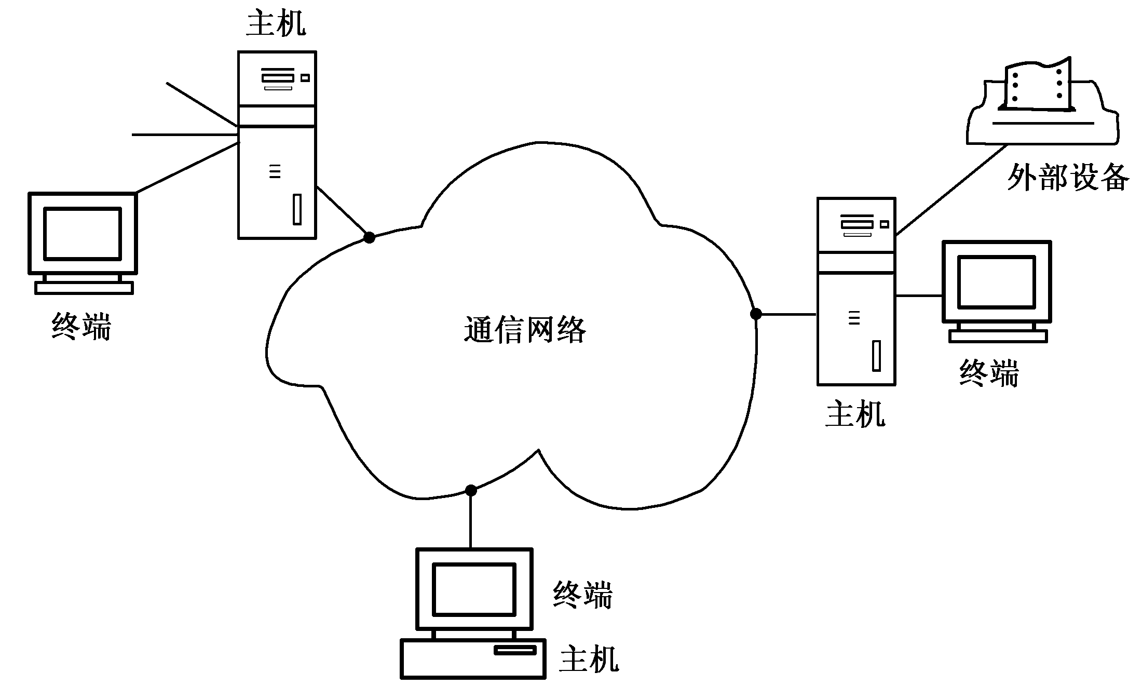
4．网络操作系统
为了实现异地计算机之间的数据通信和资源共享，可以将分布在各处的计算机和终端设备通过数据通信系统联结在一起，构成一个系统，这就是计算机网络。

Slide 26
计算机网络的特征：
⑴分布性
网上的节点机可以位于不同地点,各自执行自己的任务。
⑵自治性
网上的每台计算机都有自己的内存、I/O 设备和操作系统等,能够独立地完成自己承担的任务。
⑶互连性
利用互联网把不同地点的资源(包括硬件资源和软件资源)在物理上和逻辑上连接在一起,在统一的网络操作系统控制下,实现网络通信和资源共享。
⑷可见性
计算机网络中的资源对用户是可见的。
★网络操作系统一般建立在各个主机的本地操作系统基础之上,其功能是实现网络通信、资源共享和保护,以及提供网络服务和网络接口等。

Slide 27
5．分布式操作系统
分布式操作系统是配置在分布式系统上的共用操作系统。从用户看来，是一个普通的集中式操作系统，提供强大的功能，使用户可用透明的方式访问系统内的远程资源。
分布式操作系统应具有以下五个特点
① 透明性。对用户隐藏系统内部的实现细节,如资源的物理位置,活动的迁移,并发控制,系统容错处理等。
② 灵活性。根据用户需求和使用情况,方便地对系统进行修改或者扩充。
③ 可靠性。包括可用性(系统可供使用的时间)、安全性(文件和其他资源受到保护,防止未授权使用)和容错性(在一定限制条件下对故障的容忍程度)。
④ 高性能。分布式系统有很高的性能,它不仅执行速度快、响应及时、资源利用率高,而且网络通信能力强。
⑤ 可扩充性。分布式系统能根据使用环境和应用需要,方便地扩充或缩减其规模。

Slide 28
6.云计算系统
2009年中国云计算专家委员会对云计算的定义是：
云计算是基于互联网的方式，通过这种方式，共享的软硬件资源和信息可以按需提供给计算机和其他设备。
云计算涵盖云计算平台和云计算服务这两个概念。
从技术上看，大数据和云计算二者密不可分，是相互依存的关系。云计算是处理大数据的手段，没有大数据，就不需要云计算；反过来，没有云计算，就无法处理大数据。
云计算的特点
①超大规模 ② 虚拟化
③ 高可靠性 ④ 通用性
⑤ 高可扩展性 ⑥ 按需服务
⑦ 价格低廉 ⑧ 节能环保

Slide 29
1.3 Linux系统的历史和现状
1.3.1 Linux的历史
1984年，Richard Stallman组织开发了一个完全基于自由软件的软件体系计划——GNU(GNU是GNU is Not UNIX的递归缩写)，并且拟定了一份通用公共许可证（General Public License，简称GPL）。
在20世纪80年代时，Andrew S.Tanenbaum教授为了满足教学的需要，自行设计了一个微型UNIX操作系统——MINIX。
1991年芬兰赫尔辛基大学的学生Linus Torvalds在自己的Intel 386个人计算机上开发了属于他自己的第一个程序，并利用Internet发布了他开发的源代码，将其命名为Linux，从而创建了Linux操作系统。

Slide 30
1.3.2 Linux的现状
目前,其主要应用领域是服务器系统、嵌入式系统和云计算系统等。
1.超级计算机和服务器领域
https://www.bilibili.com/video/av40632777/?p=2
github.com/fabiololix linuxtimeline
根据2014年7月世界超级计算机TOP500排名,在全球500台最快的计算机里,有485台运行Linux系统,占比达97%。
目前,Linux已经成为服务器操作系统领域的首选系统之一。
2.嵌入式系统
嵌入式系统技术已被广泛应用于军事、工业控制系统、信息家电、通信设备、医疗仪器、智能仪器仪表等众多领域。
Linux的众多优点使它在嵌入式领域获得了广泛的应用,并出现了数量可观的嵌入式Linux 系统。
目前几乎人手一部的智能手机上安装最多的操作系统是基于Linux系统的安卓(Android)。
根据市场研究机构Gartner的统计,2015年第三季度,Android在全球智能手机市场的份额为84.7%。

Slide 31
3.云计算系统
在云计算和大数据领域里采用分布式系统基础架构、被称为大数据心脏的Hadoop最早就是为了在Linux平台上使用而开发的。
长期以来,Linux一向是备受云计算和数据中心青睐的操作系统,多数云供应商都在使用Linux打造数据中心。“云”具有相当的规模,如Google云计算平台已经拥有100多万台服务器,Amazon、IBM、微软、Yahoo等公司的“云”均拥有几十万台服务器。
4.桌面系统
新版本的Linux系统特别在桌面应用方面进行了改进,达到相当的水平,完全可以作为一种集办公应用、多媒体应用、网络应用等多方面功能于一体的图形界面操作系统。
它可以支持包括C、C++ 、Java、Python、Perl、PHP、Fortran、PASCAL等在内的常用程序设计语言,并且也涌现出一批高效、易用的可视化编程工具。

Slide 32
1.4 Linux系统的特点
与UNIX兼容
自由软件，源码公开
性能高，安全性强
便于定制和再开发
互操作性高
全面的多任务和真正的32位操作系统

Slide 33
1.5 Linux的发展优势与存在问题
1.5.1 Linux的发展优势
Linux的迅速发展具有一系列优势，主要包括：
（1）开放源码系统从本质上就具有其它系统无法比拟的研制开发优势。
（2）Linux受到各国政府的大力支持。
（3）得到全球各大软、硬件公司的支持。
（4）价格优势。
（5）安全性。

Slide 34
1.5.2 Linux的用户
按照所提供的方式和是否以赢利为目的可以划分为三种模式：
商业软件(Commercial Software)
共享软件(Shareware)
自由软件(Freeware或Free Software)
按用户的性质，可以将目前Linux的用户分为：
个人用户
专业用户
商业用户

Slide 35
1.5.3 Linux的不足
金无足赤,人无完人
多数人认为制约Linux发展的不利因素主要是:
没有特定的支持厂商,不像Windows系统有微软公司专门运营开发并进行版本更新;
使用不方便,命令行方式难学难记;
图形界面不如Windows7或Windows10等产品那样靓丽舒适;
应用软件少,特别是游戏软件不如Windows丰富多彩;等等。
上述问题正在得到解决

Slide 36
1.6 Linux的常用版本
Linux有两种版本,一个是内核(Kernel)版本,另一个是发行(Distribution)版本。
1.内核版本
Linux内核的官方版本由LinusTorvalds本人维护。
在2.6.0版本(2004年)之前,内核版本的序号由三部分数字构成,其形式为:
A.B.C 例如： 2.4.2
A 为主版本号(major),B为次版本号(minor),二者共同构成了当前内核版本号;
C表示对当前版本的修订次数(patchlevel)。
约定：次版本号为奇数时,不一定很稳定；为偶数时,表示这是一个可以使用的稳定版本。
自2011年发布3.0版本之后，上述形式中次版本号不再有奇数与偶数的差异，都表示稳定版本，如 ： 3.11.7

Slide 37
2.主要发行版本
（1）Red Hat 网址为http://www.redhat.com
（2）TurboLinux 网址为http://www.turbolinux.com.cn
（3）Slackware 网址为http://www.slackware.com
（4）OpenLinux 网址为http://www.caldera.com
（5）Debian 网址为http://www.debian.org
（6）SuSELinux 网址为http://www.suse.com
（7）Red Flag Linux(红旗Linux)
网址http://www.redflag-linux.com
2014年初，中科红旗宣布解散；之后五甲万京信息产业集团成功收购北京中科红旗软件技术有限公司,成立名为“北京红旗软件有限公司”(简称“红旗软件”)
（8）中标普华Linux 网址是http://www.cs2c.com.cn

Slide 38
Bye!
下一章(NEXT)：
==➔
第2章-常用命令及文件操作

